Slide 1
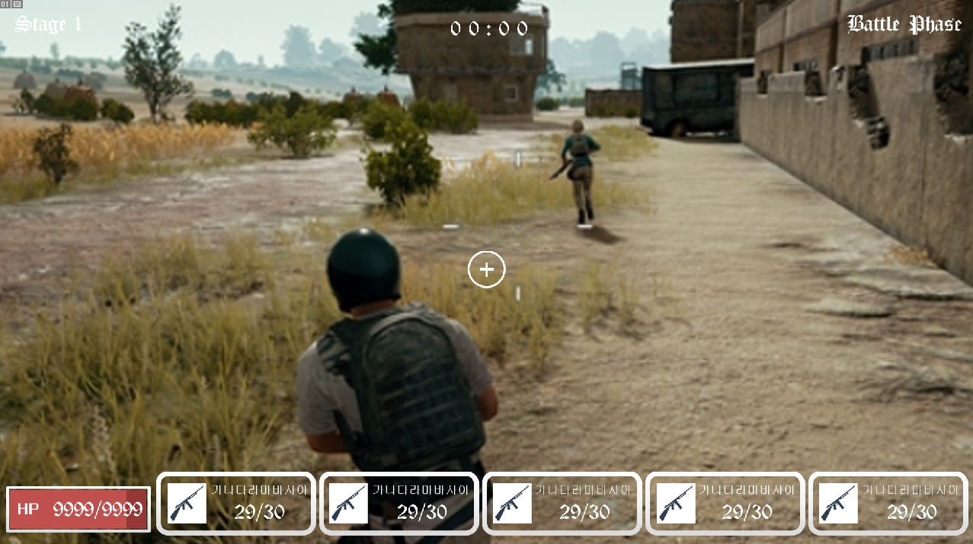
ICON_TIME_NUMBER
재장전 요구 텍스쳐 출력
조건부 출력 : TEX2D_RELOAD.png
회전각도 : 350도
1. 남은탄창수량이 0 이 되면 출력
2. 재장전하여 탄창수량이 최대탄창수량과 일치하면 사라진다
RELOAD

Slide 3
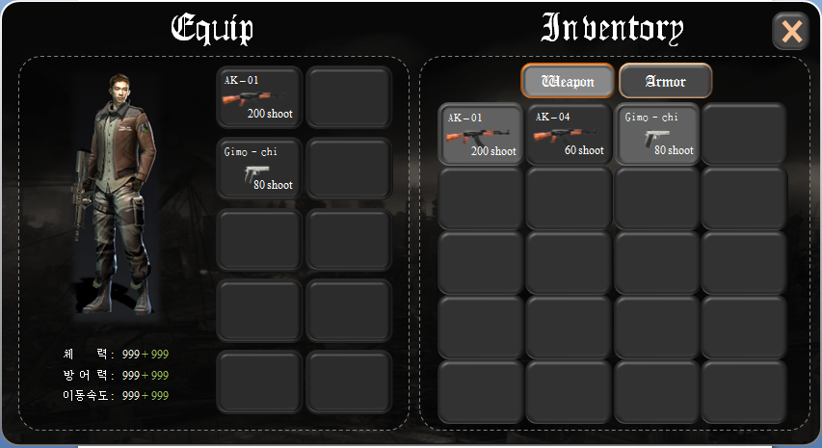
무기 : 무기 이름 표시
무기명 : [Weapon] 테이블의 [INVEN_NAME] 칼럼 참조
무기 : 무기 텍스처 표시
무기아이콘 : [Weapon] 테이블의 [INVEN_ICON] 칼럼 참조
shoot
숫자 우측에 표시 : ICON_INVEN_SHOOT.png
무기 누적수량을 표시할 때 같이 출력한다
무기 누적수량 표시
숫자 : ICON_INVEN_NUMBER_0.png ~
ICON_INVEN_NUMBER_9.png
내부적으로 계산되는 무기 누적수량을 표시한다.
캐릭터 기본 능력치
숫자 : ICON_INVEN_NUMBER_0.png ~
ICON_INVEN_NUMBER_9.png
캐릭터의 기본 능력치만 출력한다
캐릭터 장비 상승 능력치
더하기 표시 : ICON_INVEN_NUMBER_G_PLUS.png
숫자 : ICON_INVEN_NUMBER_G_0.png ~
ICON_INVEN_NUMBER_G_9.png
장비로만 상승한 수치를 표시한다

Slide 4
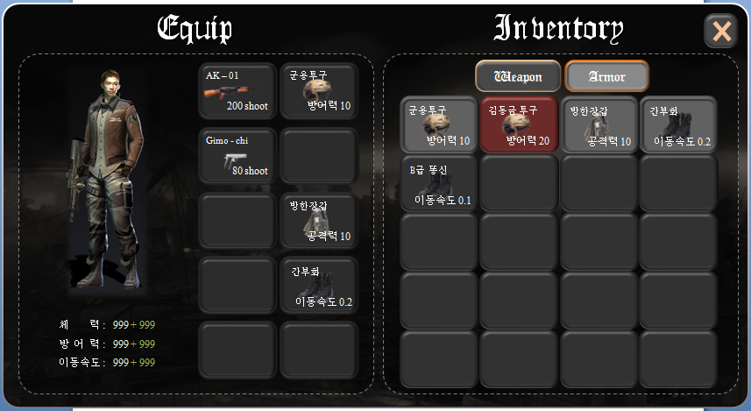
방어구 : 방어구 이름 표시
[Armor] 테이블의 [INVEN_NAME] 칼럼 참조
방어구 : 인벤형태의 텍스쳐 표시
[Armor] 테이블의 [INVEN_ICON] 칼럼 참조
방어구 : 능력치 수치 표시
Armor] 테이블의 [ARMOR_ABILITY_NUMBER] 칼럼 참조
방어구 : 능력치 종류 표시
[Armor] 테이블의 [ARMOR_ABILITY_TYPE] 칼럼 참조
1. ATTACK_POWER = 공격력
2. DEFENCE = 방어력
3. HP = 체력
4. ATTACK_SPEED = 공격속도
5. RUN_SPEED = 이동속도

Slide 5
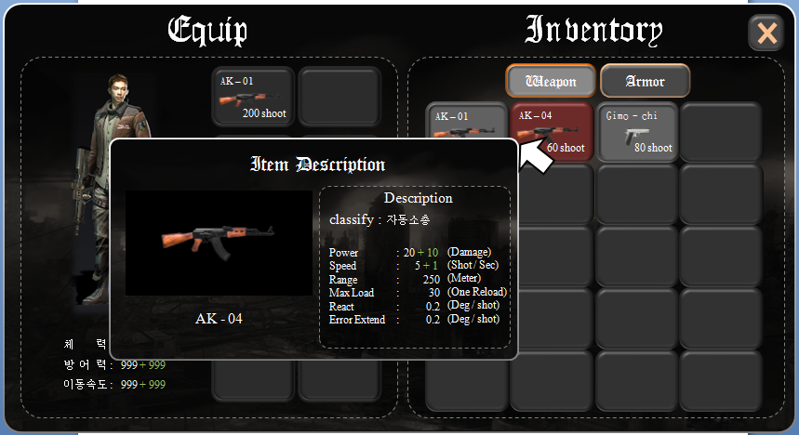
무기 설명창 배경
조건부 출력 : TEX2D_INVEN_WEAPON_DESC
마우스가 버튼에 접근한 상태를 1.5초 유지하면 생성
무기 타입 표시
[Weapon][WEAPON_TYPE]칼럼 참조, 비교하여 아래의 내용으로 표시
RIPLE = 자동소총
HANDGUN = 권총
KNIFE = 칼
BOMB = 유탄
MEDIC = 약품
무기 : 능력치 수치 표시
기본능력치 : ICON_INVEN_NUMBER(0~9)
상승능력치 : ICON_INVEN_NUMBER_G(0~9)(PLUS)
Power : [Weapon][ATTACK_SKILL]칼럼 참조, [해당테이블][ABILITY_ATTACK_POWER] 수치
Speed : [Weapon][ABILITY_ATTACK_SPEED] 수치
Range : [Weapon][ATTACK_SKILL]칼럼 참조, [해당테이블][BULLET_RANGE] 수치
Max Load : [Weapon][ABILITY_RELOAD_MAX] 수치
React : [Weapon][ABILITY_REACTION] 수치
Error Extend : [Weapon][ABILITY_AIM_INCREASE] 수치
무기 : 텍스처 표시
[Weapon] 테이블의 [INVEN_ICON] 칼럼 참조
기존 텍스처 크기의 1.5배 확대
무기 : 이름 표시
[Weapon] 테이블의 [INVEN_NAME] 칼럼 참조

Slide 6
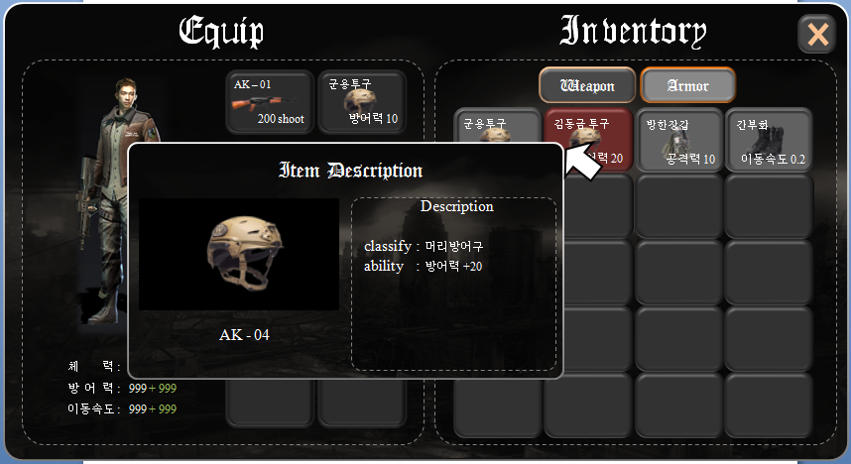
방어구 설명창 배경
조건부 출력 : TEX2D_INVEN_ARMOR_DESC
마우스가 버튼에 접근한 상태를 1.5초 유지하면 생성
방어구 타입 표시
[Armor][ARMOR_TYPE]칼럼 참조, 비교하여 아래의 내용으로 표시
HEAD = 머리방어구
BODY = 보호의
HAND = 장갑
FOOT = 신발
ACE = 악세서리
방어구 : 능력치 타입
[Armor] 테이블의 [ARMOR_ABILITY_TYPE] 칼럼 참조 , 비교하여 아래의 내용으로 표시
ATTACK_POWER = 공격력
2. DEFENCE = 방어력
3. HP = 체력
4. ATTACK_SPEED = 공격속도
5. RUN_SPEED = 이동속도
방어구 : 텍스처 표시
[Armor] 테이블의 [INVEN_ICON] 칼럼 참조
기존 텍스처 크기의 1.5배 확대
방어구 : 능력치 수치
기본능력치 : ICON_INVEN_NUMBER_G(0~9)
[Armor] 테이블의 [ARMOR_ABILITY_NUMBER] 칼럼 참조 해당 내용 출력
방어구 : 이름 표시
[Armor] 테이블의 [INVEN_NAME] 칼럼 참조

